Slide 1
MA-LAMA Resultados para Field Robotics
Doctorando: Javier Caballero Testón
Directora : Mª Dolores Rodríguez Moreno

Slide 2
Contenido
Estructura de la publicación
Resultados Experimentales
Cobertura y Calidad en IPC
Eficiencia en búsqueda
Cobertura con Timed Initial Literals
Impacto de Funciones Externas
Conclusiones

Slide 3
Estructura de la publicación
Título: Scaling Autonomous Control with Multi-Agent Reasoning: Integrating MA-LAMA into ERGO.
Estructura:
Background:
Estado del arte en planificación automática temporal y multi-agente.
Estado del arte arquitecturas de control para misiones espaciales.
Predecesores de ERGO: TREX y GOAC.
ERGO y extensiones multi-agente de GMV (CISRU).
Stellar:
Diseño y objetivos.
Desempeño esperado en escenarios multi-agente.
MA-LAMA
Diseño y objetivos.
Desempeño esperado en escenarios multi-agente.
Adaptación desde competición en IPC a ERGO.
Resultados.

Slide 4
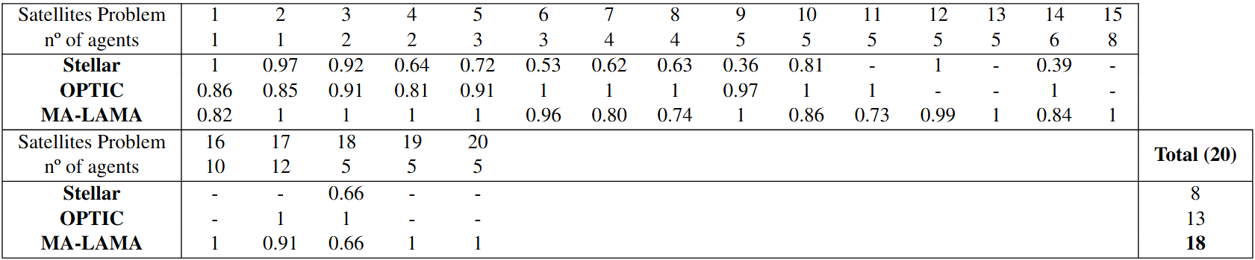
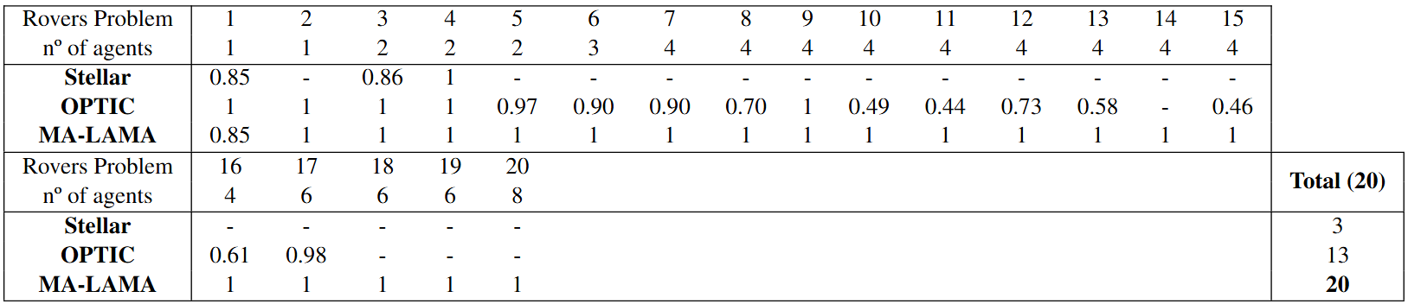
Resultados Cobertura y Calidad en IPC
Objetivo: Comprobar el desempeño en problemas temporales multi-agente de IPC que se acerquen a los objetivos de GMV.
Planners: Stellar, MA-LAMA y OPTIC.
Métrica: cobertura y calidad (total-time en Satellites y batería con pesos en Rovers) del mejor plan encontrado en 10 minutos.

Slide 5
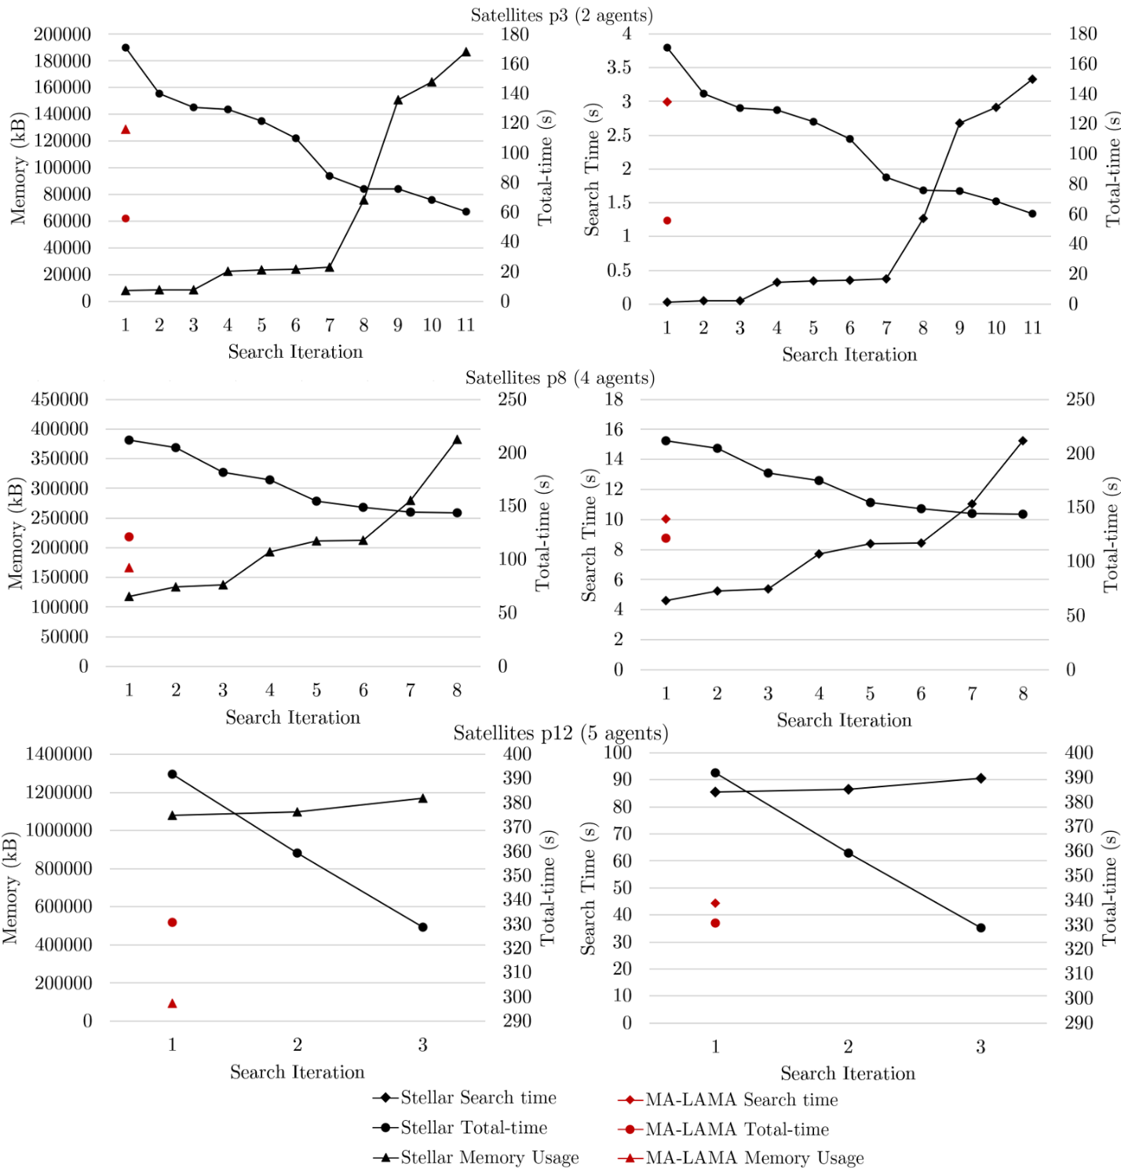
Resultados Eficiencia en búsqueda
Objetivo: Comprobar el coste computacional de la búsqueda en función de la calidad del plan encontrado.
Planners: Stellar y MA-LAMA.
Métrica: tiempo de búsqueda (s) y pico de memoria (kb) comparados con la calidad el plan (total-time en Satellites).

Slide 6
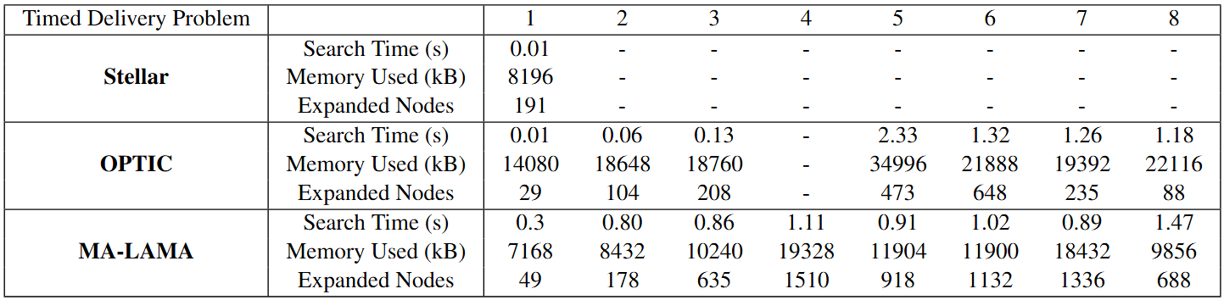
Resultados Cobertura con Timed Initial Literals
Objetivo: Comprobar el desempeño en problemas temporales multi-agente con Timed Initial Literals (TILs). Se usan problemas tipo “miptool”.
Planners: Stellar, MA-LAMA y OPTIC.
Métrica: tiempo de búsqueda (s), pico de memoria (kb) y nodos expandidos para la primera solución encontrada.
Problema 1 (00:00 - 01:00): 2 robots, 2 entregas y TILs simples.
Problema 2 (01:00 - 02:00): 2 robots, 4 entregas y TILs simples.
Problema 3 (02:00 - 03:00): 2 robots, 6 entregas y TILs simples.
Problema 4 (03:00 - 04:00): 2 robots, 8 entregas y TILs simples.
Problema 5 (04:00 - 05:00): 3 robots, 8 entregas y TILs simples.
Problema 6 (05:00 - 06:00): 4 robots, 8 entregas y TILs simples.
Problema 7 (06:00 - 07:00): 1 robot, 4 entregas y TILs ajustados.
Problema 8 (07:00 - 08:00): 2 robots, 4 entregas y TILs ajustados.

Slide 7
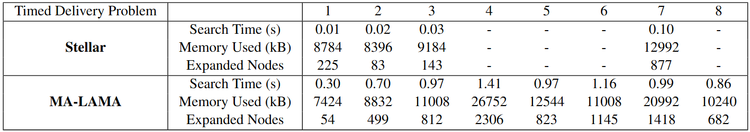
Resultados Impacto de Funciones Externas
Objetivo: Comprobar el impacto del uso de funciones externas en problemas temporales multi-agente con Timed Initial Literals (TILs). Se usa el mismo set de problemas tipo “miptool”.
Planners: Stellar y MA-LAMA.
Métrica: tiempo de búsqueda (s), pico de memoria (kb) y nodos expandidos para la primera solución encontrada.
Problema 1 (00:00 - 01:00): 2 robots, 2 entregas y TILs simples.
Problema 2 (01:00 - 02:00): 2 robots, 4 entregas y TILs simples.
Problema 3 (02:00 - 03:00): 2 robots, 6 entregas y TILs simples.
Problema 4 (03:00 - 04:00): 2 robots, 8 entregas y TILs simples.
Problema 5 (04:00 - 05:00): 3 robots, 8 entregas y TILs simples.
Problema 6 (05:00 - 06:00): 4 robots, 8 entregas y TILs simples.
Problema 7 (06:00 - 07:00): 1 robot, 4 entregas y TILs ajustados.
Problema 8 (07:00 - 08:00): 2 robots, 4 entregas y TILs ajustados.

Slide 8
Conclusiones
Desempeño de MA-LAMA en escenarios temporales y multi-agente:
Mejora la cantidad de problemas resueltos con y sin TILs.
Mejora la calidad de las soluciones encontradas.
Mejora la eficiencia en función de la calidad del plan encontrado.
El uso de funciones externas empeora la eficiencia pero aporta el uso de valores “dinámicos”. El empeoramiento no compromete la cobertura.
Desempeño de Stellar en escenarios temporales y multi-agente:
Se mantiene como una buena opción para encontrar soluciones con un coste computacional mínimo.
No proporciona soluciones competitivas en términos de calidad del plan.
El uso de funciones externas mejora la eficiencia al usar valores “estáticos”.
Se detalla el camino para adaptar planificadores “de competición IPC” a arquitecturas de control como ERGO.
(pendiente) La integración ERGO y MA-LAMA se concluye con pruebas reales.

Slide 9
¿Preguntas?

